Slide 1
Detekcija i prebrojavanje ljudi na video snimku nadzorne kamere
Predmet: soft kompjuting
Profesor: Đorđe Obradović
Asistent: Miroslav Kondić
Autor: Dražen Đanić
RA26/2012

Slide 2
Uvod - motivacija
Javlja se sve veća potreba za sistemima koji će vršiti obradu video snimaka nadzornih kamera radi utvrđivanja npr. gustine saobraćaja i vste učesnika u njima, uočavanje ljudi i njihovog broja, njihove rute kretanja i slično.
Dobijeni rezultati obrade snimaka npr. u marketima mogu doprineti poboljšanju prometa utvrđivanjem gde se potrošači najviše zadržavaju dok su u njemu ili lakšem uočavanju ljudi.

Slide 3
zadatak
Implementirati program koji će na video snimku nadzorne kamere uočavati pešake, pratiti ih, obeležavati i prebrojavati.
Video snimak na kome treba izvršiti testiranje treba da bude snimljen sa statičke kamere. Poželjno je da su na tom snimku isključivo pešaci.

Slide 4
Tehnički zahtevi
Programski jezik Python
Bibioteku OpenCV
Video snimak nadzorne kamere na kojoj postoje pešaci
Razvojno okruženje JetBrains PyCharm

Slide 5
Implementacija
Na ulaz programa je potrebno dovesti video snima
Sam snimak se sastoji od niza frejmova tj. slika
Na tim frejmovima je potrebno izvršiti detektovanje ljudi
Nakon uspešnog detektovanja, potrebno ih je označiti
Uspešno detekvovane je potrebno prebrojati

Slide 6
Detekcija
Centralno mesto u projektu zauzima problem detektovanja ljudi
Postoji više tehnhika za obavljanje tog zadatka a svaka od njih se pored primenjenih principa razlikuje i po preformansama odnosno zahtevanim resursima. To znači da svaka tehnika ima svoje prednosti i mane.
Stoga je bitno pažljivo odabrati tehniku

Slide 7
HOg
Prva tehnika sa kojom je pokušano izvršiti detektovanje ljudi je HOG.
HOG tj. Histograms of Oriented Gradients je tehnika koja se zasniva na brojanju pojavljivanja gradijenta orijentacije u pojedinim delovima slike.
Slika se deli na manje delove nazvane ćelije. Za svaku tu ćeliju se određuje histogram nagiba pravaca odnosno orijentacija ivica.

Slide 8
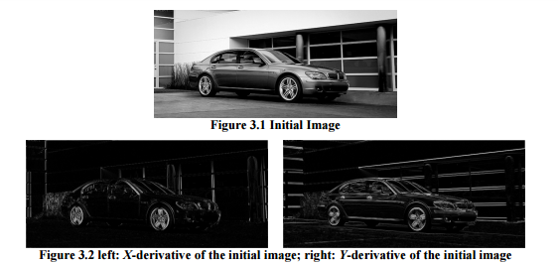

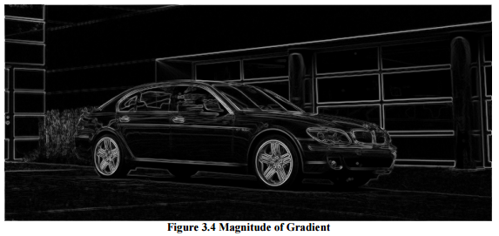

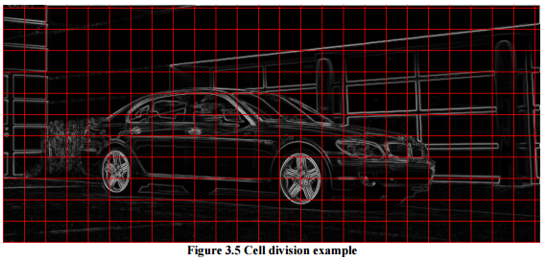
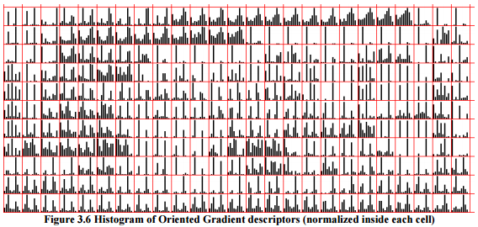
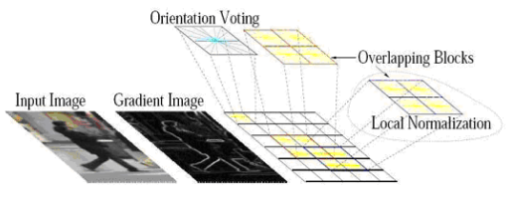
Hog
Da bi se izvršio prepoznavanje, potrebno je izvršiti obučavanje neuronske mreže

Slide 9
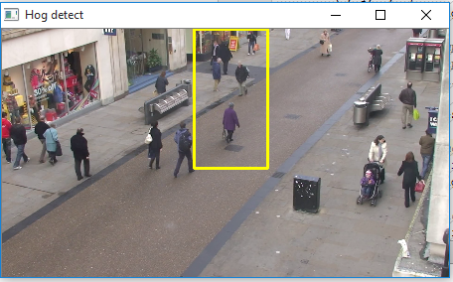
HOG
HOG se nad test videom pokazao kao loš izbor i to iz nekoliko razloga:
Loša brzina obrade radi prepoznavanja
Nad frejmom dimenzija preko 450px*250px bilo mu je potrebno maltene dve sekunde
Mali broj uspešnih prepoznavanja
Jedna od pretpostavki za tako mali broj prepoznavanja je ugao iz kjeg kamera gleda i mali broj uzoraka prilikom obučavanja.

Slide 10
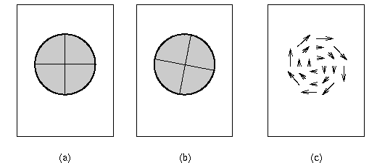
Optical flow
Drugi način rešavanja problema detekcije je upotreba metode optical flow.
Optical flow predstavlja šablon za detekciju objekata na slici na osnovo njihovog kretan razlika između dva frejma.
Koristi se 2D vektorski prostor gde svaki vektor ukazuje na kretanje tačke između prvog i drugog frejma

Slide 11
Optical flow - Gunner Farneback
Gunner Farneback je razvio jedan od konkretnih implementacija šablona optical flow.

Slide 12
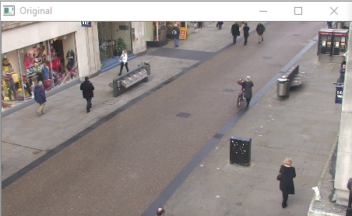
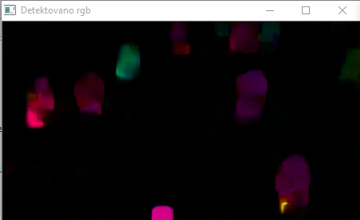
Optical flow - Gunner Farneback
Primenom Gunner Farneback-ove metode, slika sa leve strane se transofmiše u sliku sa desne strane. Treba
napomenuti da je desna slika dobijena odgovarajućim transformacijama dva susedna frejma koja su u oku
posmatrača ista levoj slici. Nad rezultatuom Gunner Farneback-ove metode su izvršene dodatne operacije
kao što su određivanje veličina i uglova odgovarajućih vektora. Ti rezultati su dalje upotrebljeni za pretvaranje
u odgovarajuću boju.

Slide 13
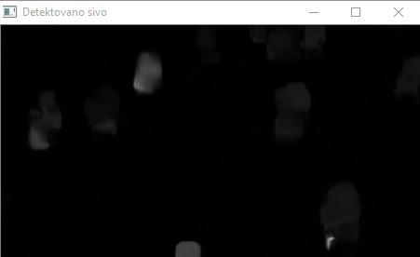
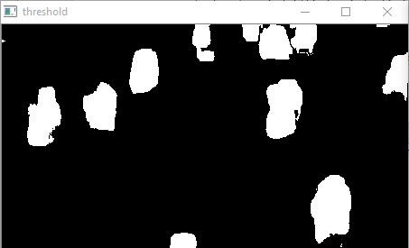
Optical flow - Gunner Farneback
Rezultat prikazan na prethodnoj slici je provučen kroz operaciju kojom se RGB slika pretvara u sliku sa nijansama sive (leva slika). To nam je potrebno kako bi smo uradili binarizaciju slike (desna slika). Nakon
izvršene binarizacije odrađena je i erozija.

Slide 14
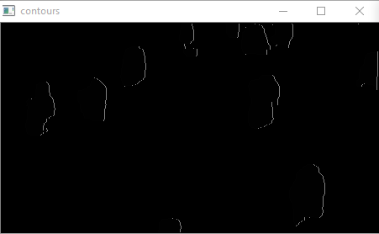
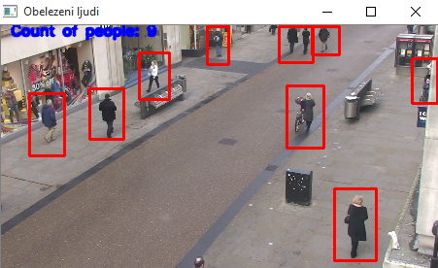
Optical flow - Gunner Farneback
Nad rezultatom koji je prikazan na prethodnoj slici primenjena je operacija koja omogućava pronalaženje
kontura. Nakon uspešnog pronalaženja konture izvršeno je iscrtavanje pravougaonika oko njih.
Sa desne slike koja predstavlja krajnji rezultat, može se videti da je program od jedanaest osoba uspešno
uočio deset osoba pa možemo reći da je program uspešno odradio posao.

Slide 15
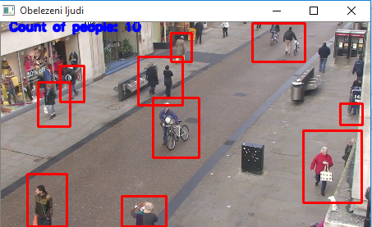
problemi
Nasuprot prethodnom slučaju, ova slika pokazuje da u pojedinim slučajevima program ne daje vrhunske rezultate. Razlog za to je kolizija kontura osoba. Jedna od ideja da se reši ovo je kombinacija hog-a i Gunner Farneback-ove metode. Metoda hog-a bi se
primenjivala nad konturama.

Slide 16
Dodatne ideje
Meriti pređeni put osobe
Meriti vreme kojim se ukazuje koliko dugo se osoba prati

Slide 17
Literatura
Navneet Dalal and Bill Triggs: „Histograms of Oriented Gradients for Human Detection “
Universitatea Tehnica din Cluj-Napoca http://users.utcluj.ro/~raluca/prs/prs_lab_05e.pdf
Gunnar Farneback: „Two-Frame Motion Estimation Based on Polynomial Expansion“

